Slide 1

军事理论课导学教程
（学生版）
2023年2月

Slide 2

01
APP/网页 注册及登陆
登陆账号、确认选课

Slide 3
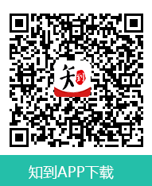
知到app下载
下载“知到”APP，点击登录：
1. 选择学校
2. 输入学号
3. 初始密码Zhihuishu@学号后六位（若⼩于等于6位，则为全部学号）
4. 验证“姓氏”首字
5. 绑定手机号
6. 修改初始密码
7. 确认课程
8. 开始上课

Slide 4

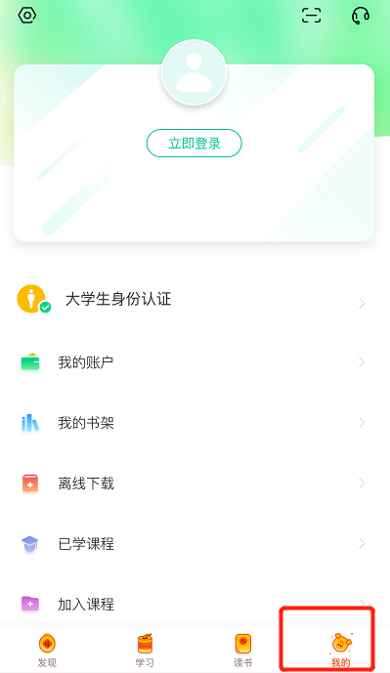
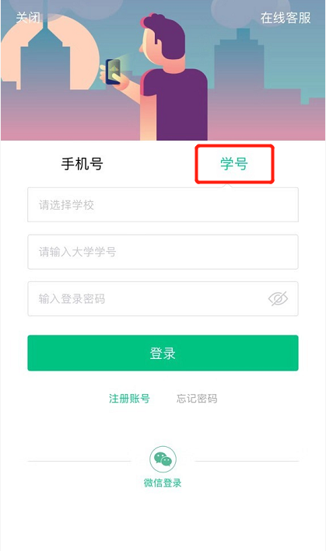
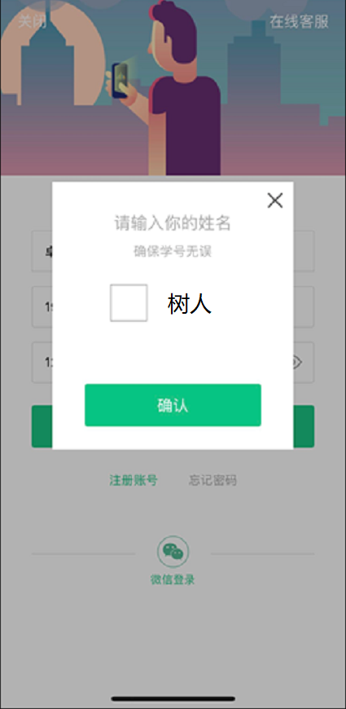
APP注册及登陆
1.应用市场下载知到APP，安装成功后打开，点击菜单【我的】，进入登录页面，点击【立即登录】
2.【学号】菜单，选择所在学校，输入学号和密码，初始密码为Zhihuishu@学号后六位（若⼩于等于6位，则为全部学号）
3.输入姓名的第一个字进行验证

Slide 5
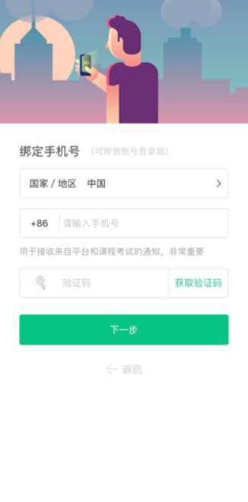
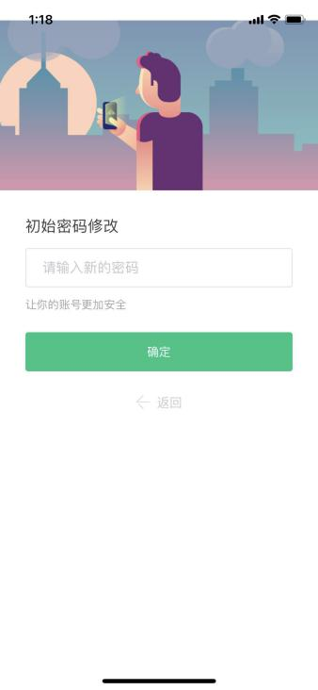
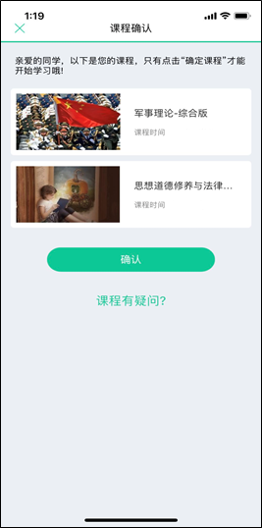
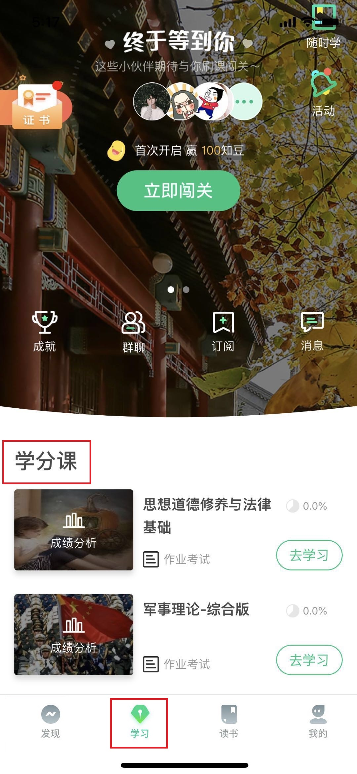
APP注册及登陆
4.绑定你的手机号码，下一步修改你的初始密码，以后手机号码就可以作为账户直接登陆
5.确认课程，点击【确认】即完成了登录流程，课程会显示在【学习】模块。
特殊情况：如果第一次登录用了手机号码，需要在【我的】模块进行【大学生身份认证】

Slide 6
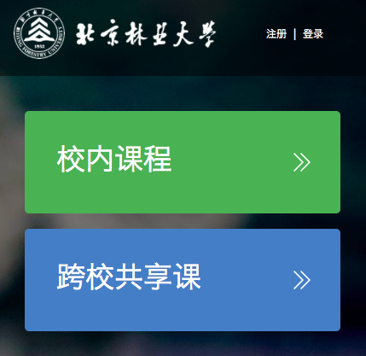
网页注册及登陆
打开网页www.zhihuishu.com，
点击登录：
1. 选择学校
2. 输入学号
3. 初始密码Zhihuishu@学号后六位（若⼩于等于6位，则为全部学号）
4. 验证“姓氏”首字
5. 绑定手机号
6. 修改初始密码
7. 确认课程
8. 开始上课

Slide 7
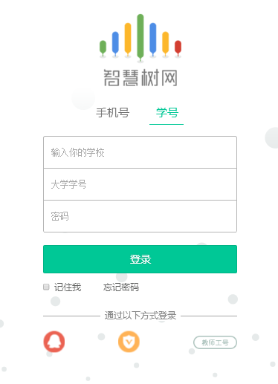
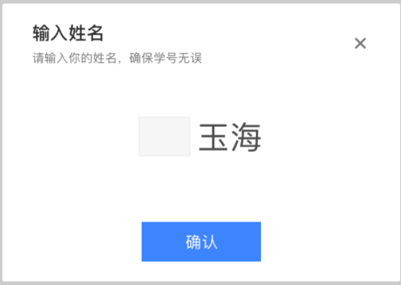
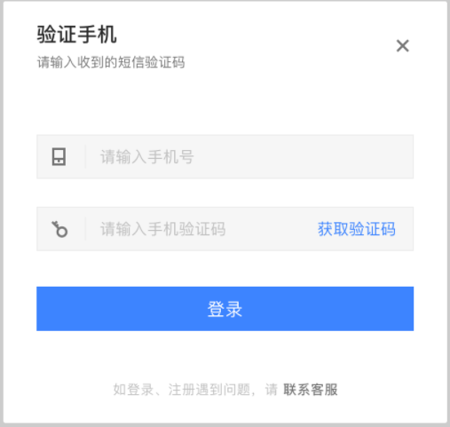
网页注册及登陆
2. 根据系统提示补全姓名的第一个字
1.选择学号登录，输入学校、学号， 初始密码Zhihuishu@学号后六位（若⼩于等于6位，则为全部学号）
3. 所绑定的手机号之后可用于手机号登录

Slide 8
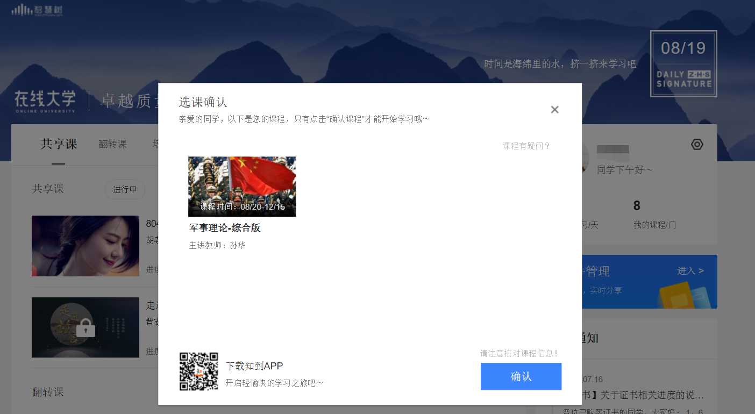
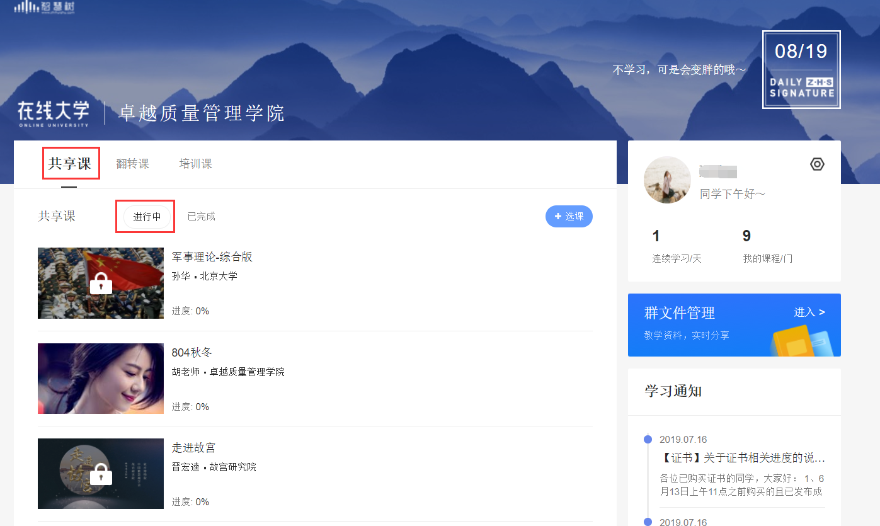
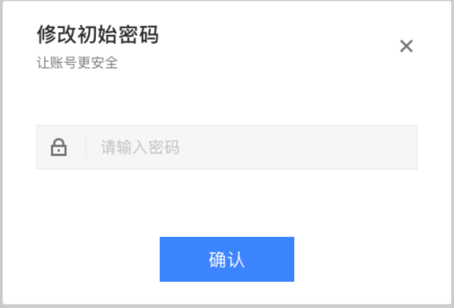
网页注册及登陆
4. 初始密码修改：系统会要求学生绑定手机号后修改初始密码，请各位同学妥善保管自己的密码，不要轻易告诉他人
5. 确认课程：系统会自动跳转至学生端学堂首页，显示所导入课程的选课列表，学生点击【确认课程】即完成了登录流程。（若无确认课程弹窗，请使用火狐浏览器重新登录）
6. 查看课程：运行周期中的课程会显示在共享课中的【进行中】，课程图片右侧包含我的进度。点击课程卡片即可进入课程学习页面观看课程视频

Slide 9
02
课程学习及考试
视频观看、作业考试

Slide 10
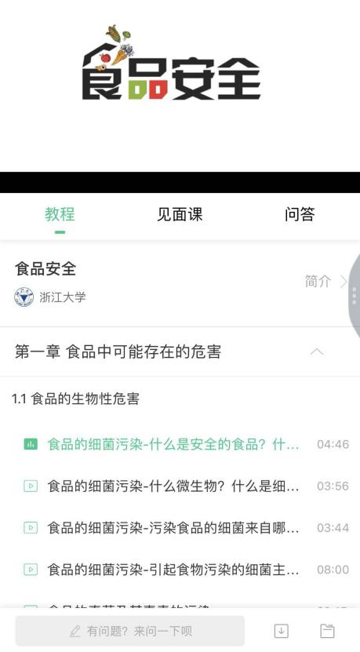
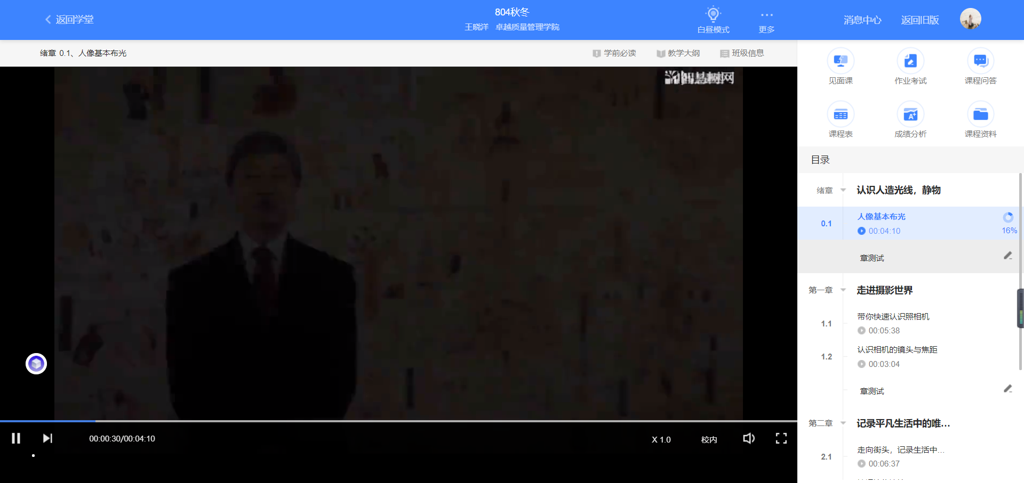
视频观看
APP端
PC端
点击【学习】模块的课程卡片，【教程】下显示则为本课程的课程目录及对应的课程视频及每节视频的视频长度
点击课程卡片，进入视频学习页面
学习进度是根据学生的累计观看时间来计算的，拖拽播放进度条是无法累计观看时间的
当前视频观看完毕后，手动切换至下一个小节进行播放，已完成的小节前方会出现打勾的标志，此时可以获得该节视频的学习进度

Slide 11
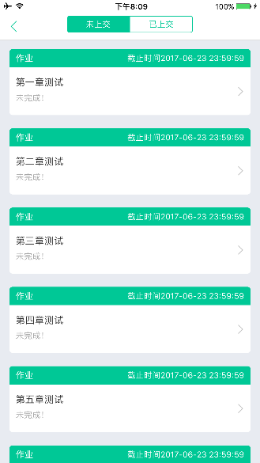
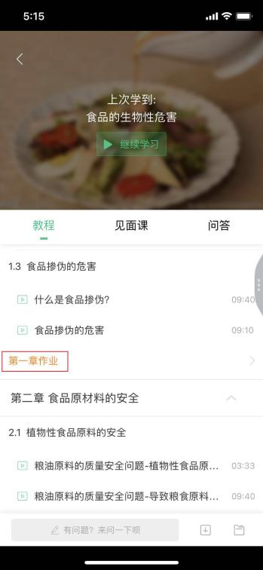
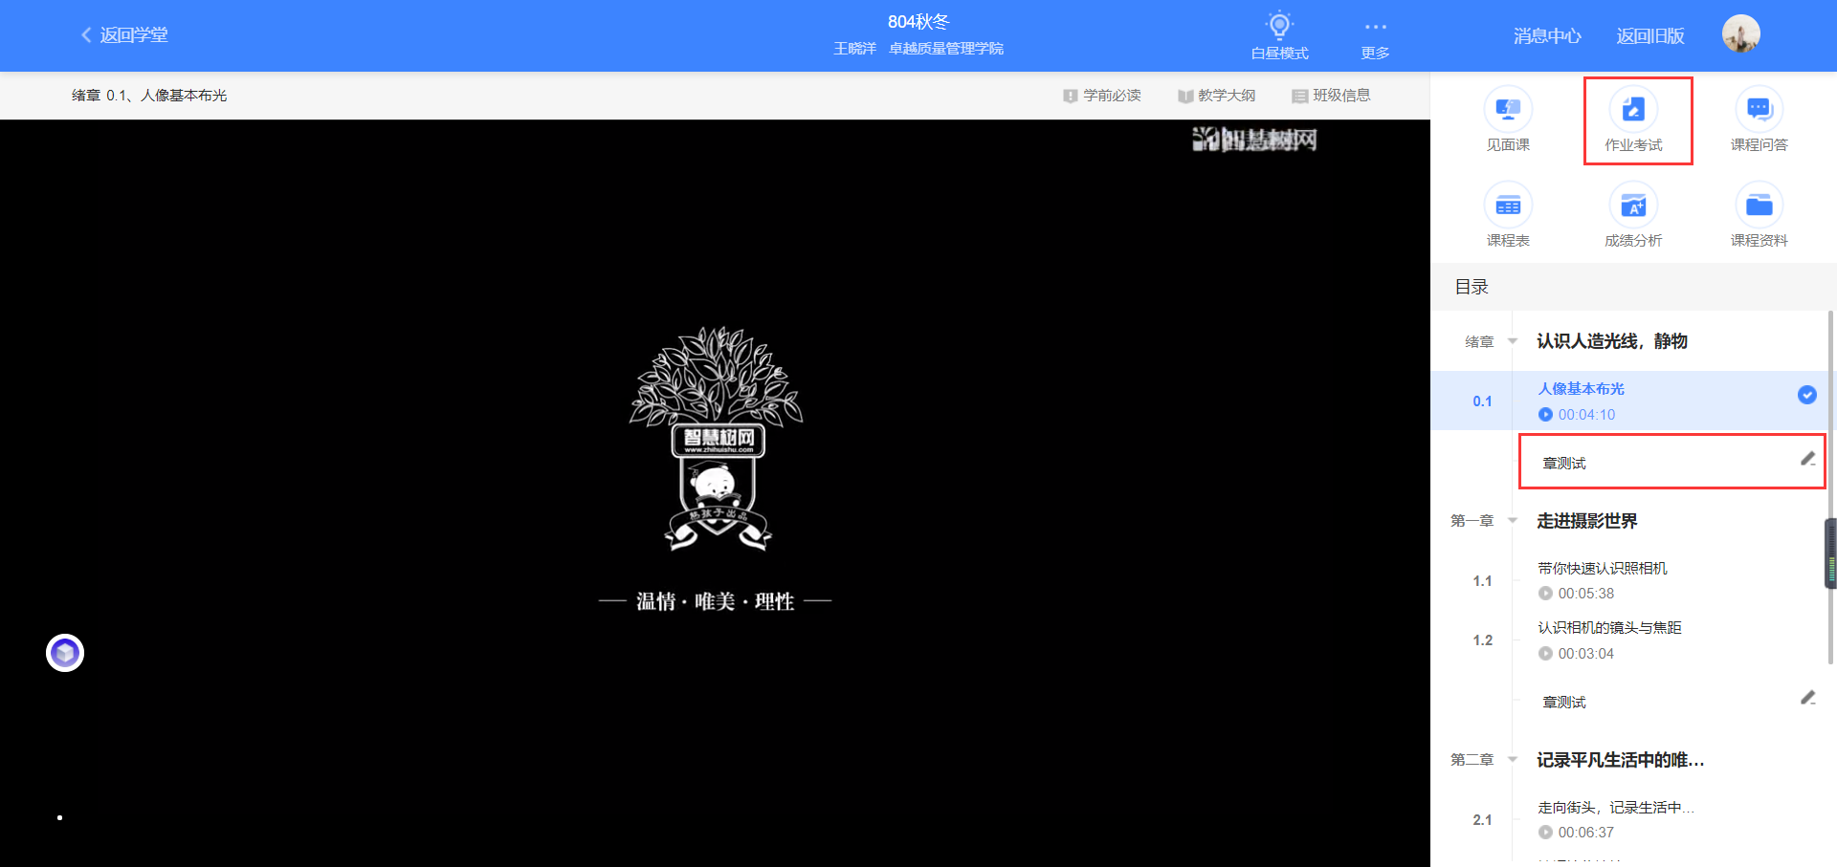
章测试及考试
① 如何完成章测试
APP端
PC端
注意事项：
超过课程学习时间章测试将无法提交，请注意章测试的截止时间
期末考试开放时，全部学习结束，任何学习相关内容均不再计分
期末考试时需输入验证码，试卷打开后，即使关闭网页仍会继续计时，一旦考试时间到，试卷将会被系统自动提交
APP端有两种方式进入章测试：
1）点击【学习】模块下课程卡片的【作业考试】入口，进入作业考试【未上交】列表
2）点击课程卡片，进入视频学习页中每章的下方，有进入作业的入口
网页端有两种方式进入章测试：
1）可以通过点击视频观看页面相应章节下方的【章测试】图标
2）点击右上角的【作业考试】图标

Slide 12
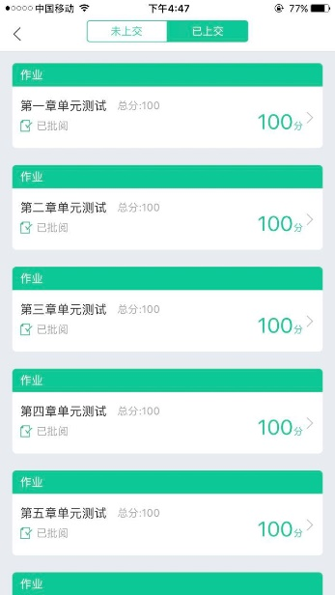
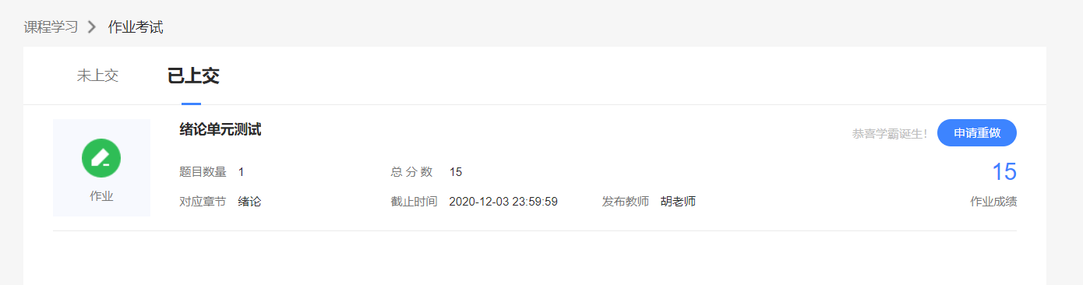
章测试及考试
② 如何查看章测试分数
APP端
PC端
点击【作业考试】中的已上交列表，即可查看到相应分数
点击【作业考试】中的已上交列表，即可查看到相应分数
章测试在学生完成后立即显示分数
期末考试不会直接显示分数，系统提示“试卷正在批改中，请耐心等待”，当系统完成算分后会发送一条站内信，进入或者刷新作业考试列表后就可以看到考试得分
点击【作业考试】入口后，再点击【已上交】列表，即可查看到相应分数

Slide 13
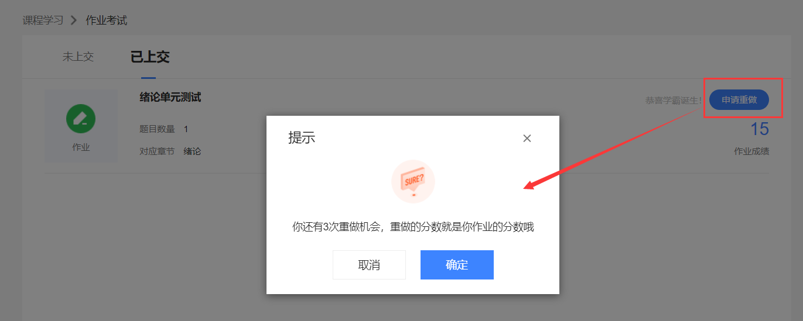
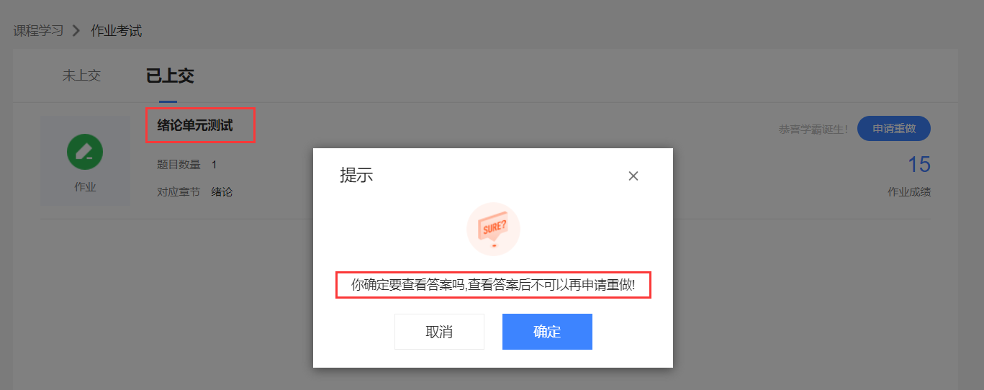
章测试及考试
③ 章测试申请重做
在学习周期内，若对章测试分数不满意，可申请重做
每章的重做机会各有3次，以最后一次做题的分数为准
通过点击【本次成绩】或【第X章单元测试】的标题查看本章测试的答案，一旦查看答案则无法申请重做

Slide 14
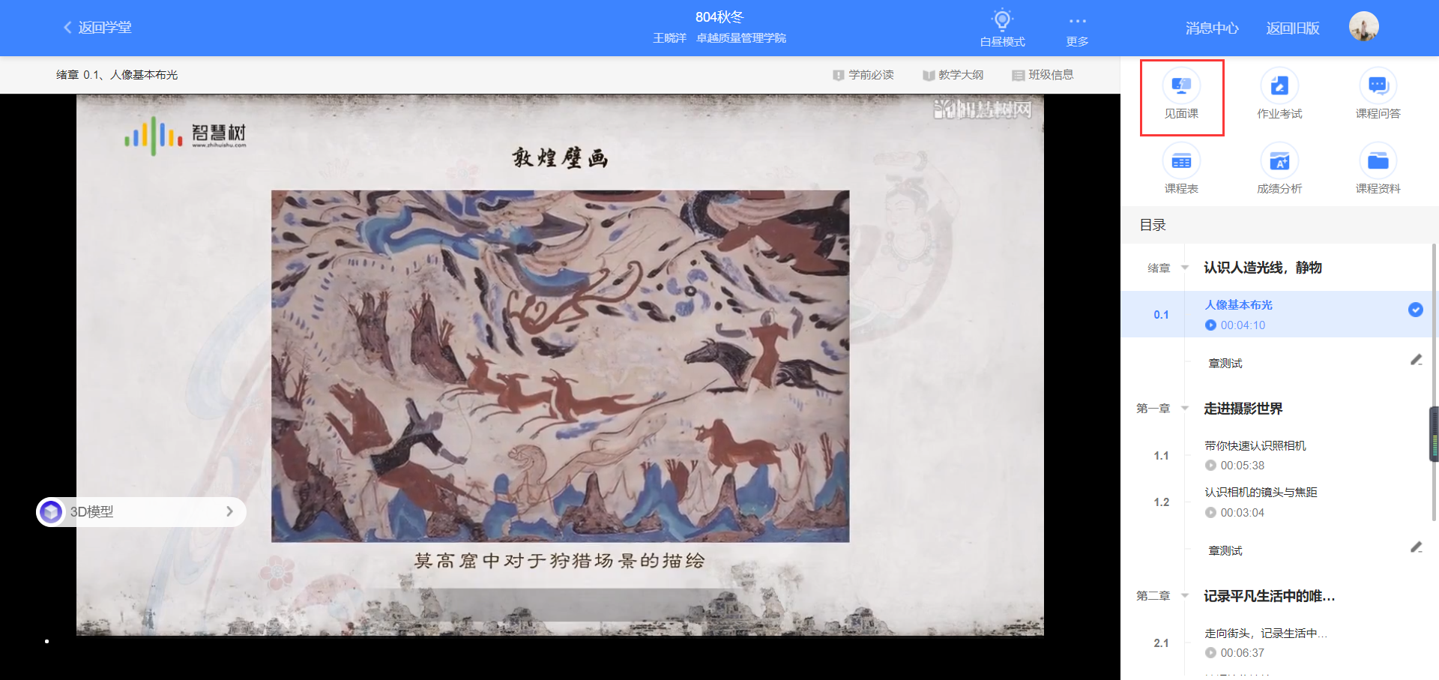
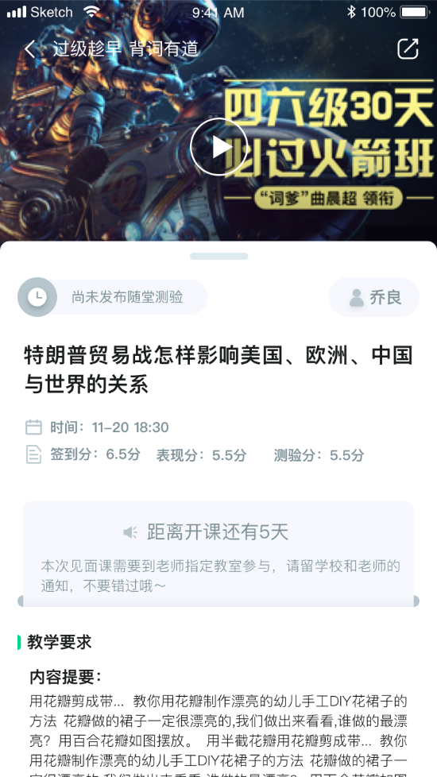
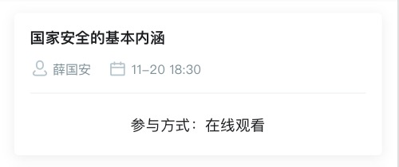
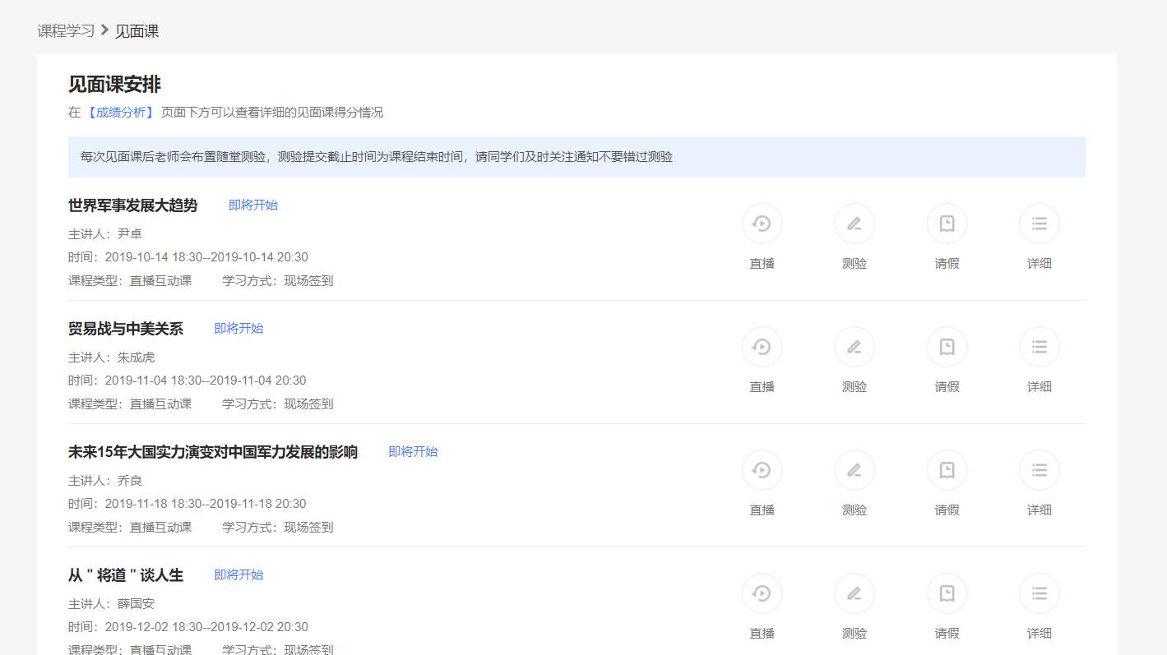
见面课
① 见面课学习
APP端
PC端
点击【学习】模块的【去学习】入口,在【教程】的右侧有【见面课】入口。
在课程学习页，点击右上角的【见面课】即可查看
学生自行在网上收看见面课的直播或回放，只要观看完直播或回放，且进度超过80%，系统则自动记录签到信息
当出现见面课进度不增加的情况，请检查自己是否在重复观看“已观看”的部分（重复播放不记录进签到进度）或是当次见面课有多个视频但只看了第一个，未观看其他视频

Slide 15
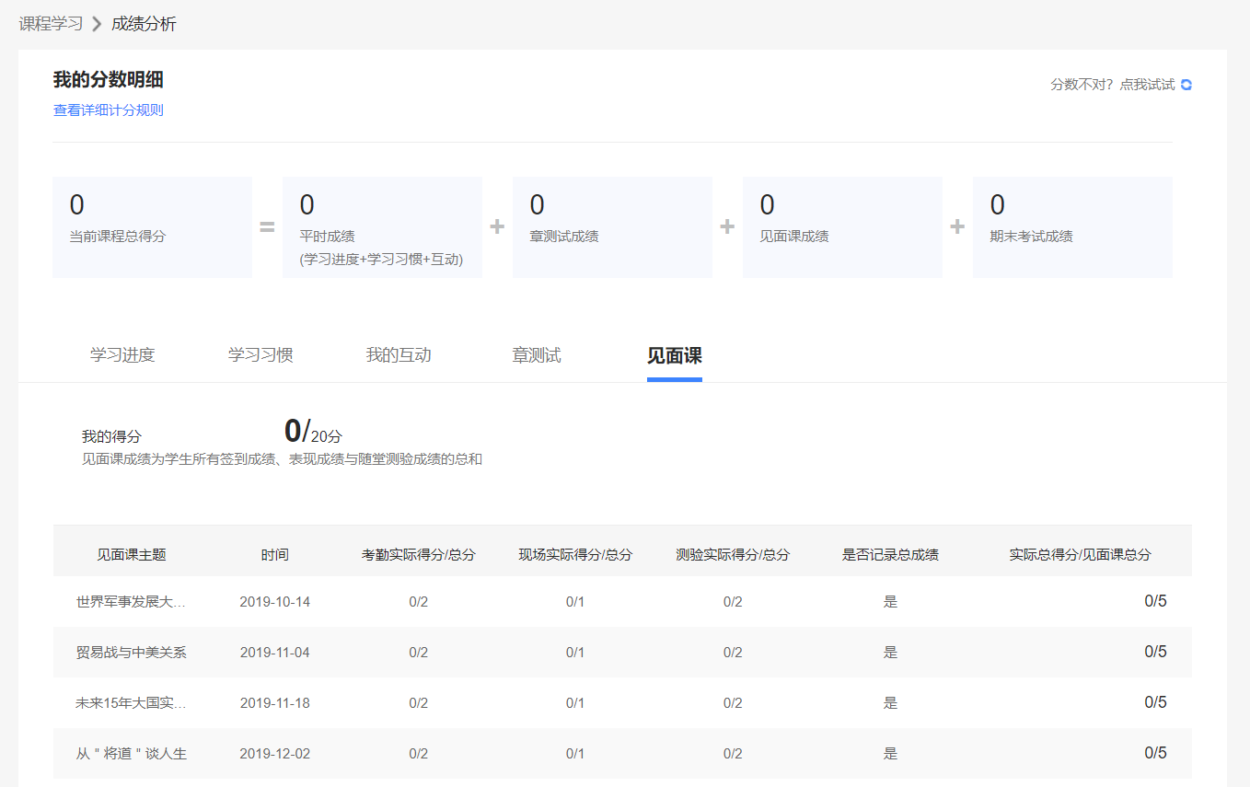
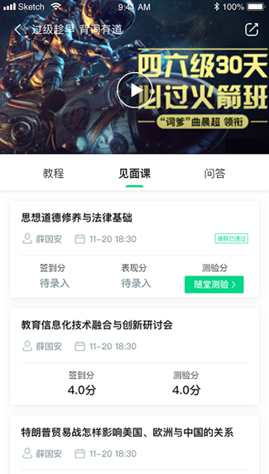
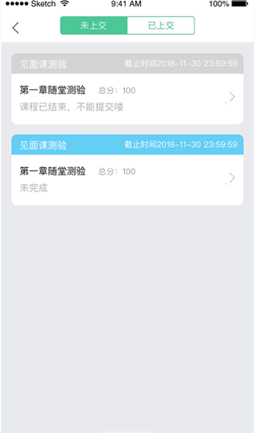
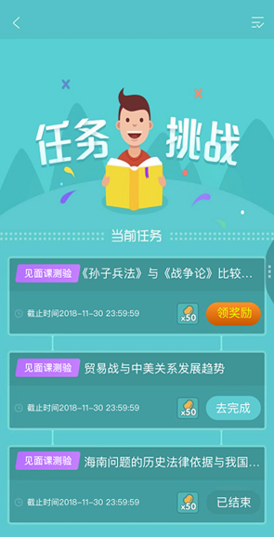
见面课
② 见面课考核
APP端
PC端
见面课模块、作业考试列表、闯关任务挑战里都可以完成见面课测验，提交后系统自动批卷出分。随堂测验不能申请重做和查看答案，提交需谨慎
每次见面课总分由三部分构成：考勤分、现场分、测验分
学生可在课程学习页面右侧的【成绩分析】进行查看。学生观看完直播或回放，且进度超过80%，即可获得考勤分及现场分

Slide 16
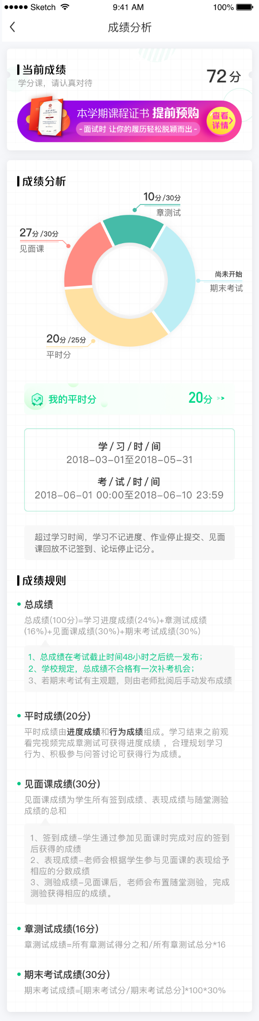
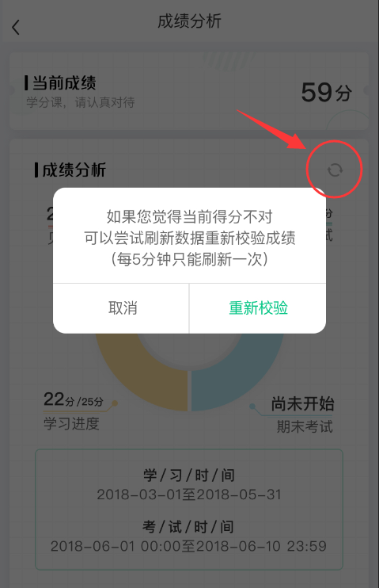
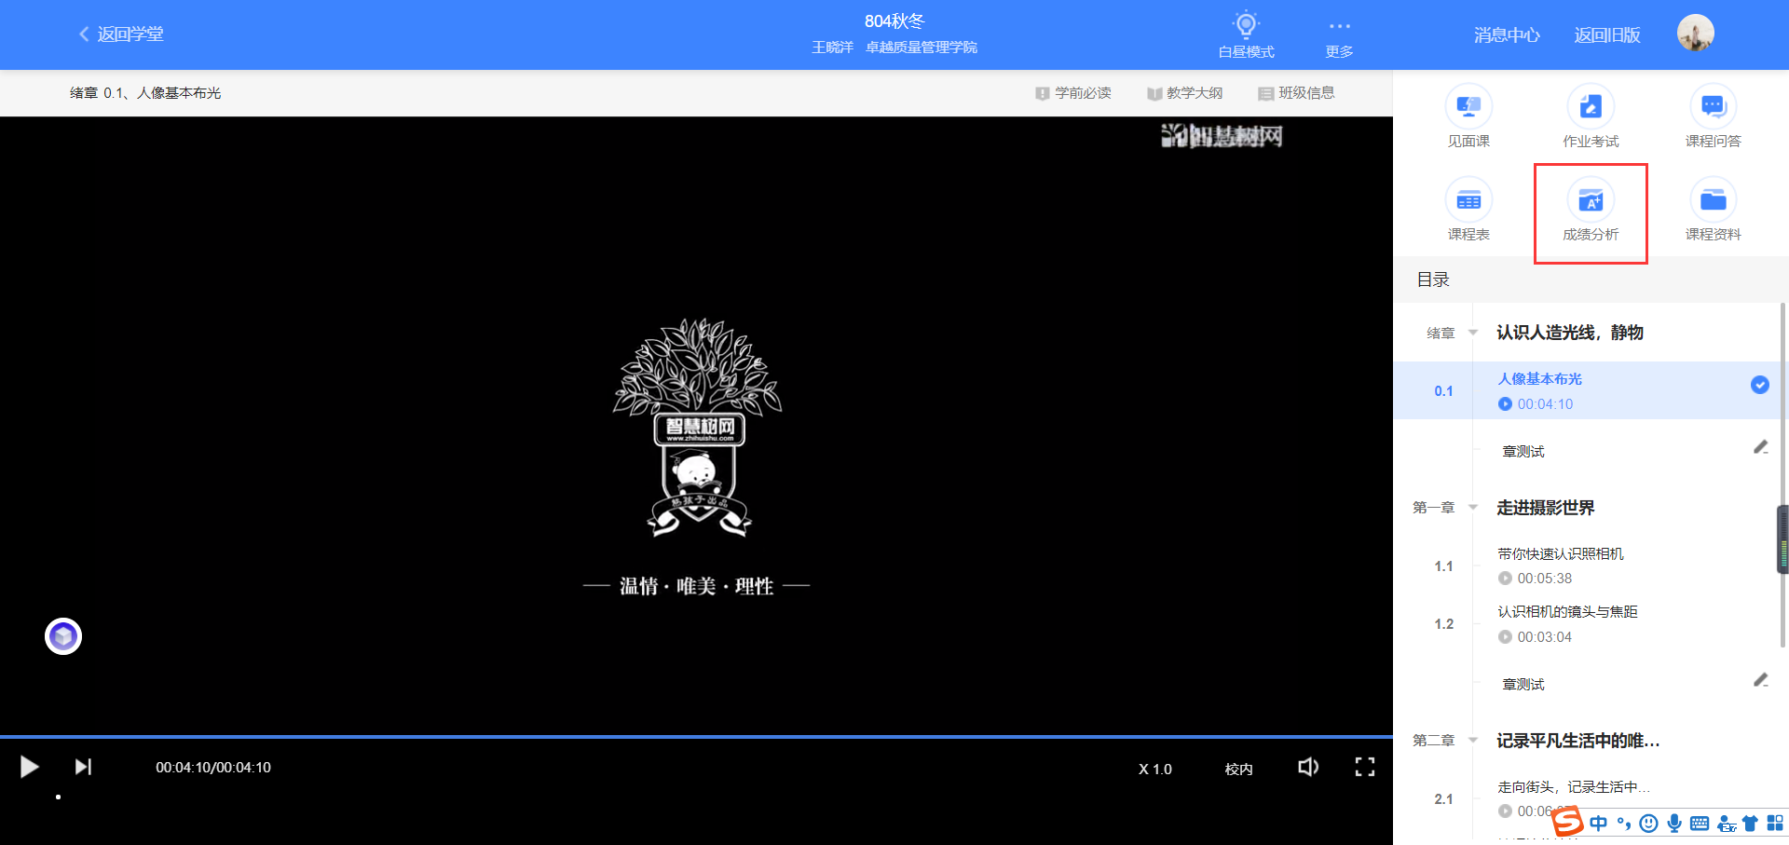
成 绩
① 学习分析
APP端
PC端
学习过程中，可通过【学习】模块中的【成绩分析】来查看当前获得的参考分数，仅作为学习过程中的参考，最终成绩以成绩发布后为准
学习过程中，可在课程学习页的右侧点击【成绩分析】的了解自己的学习情况。若遇到学习分析中的分数更新不及时，请手动点击【分数不对？点我试试】的刷新按钮

Slide 17
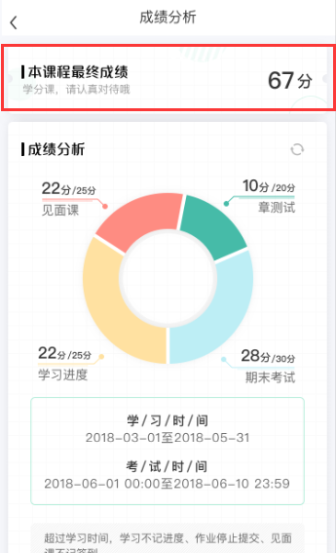
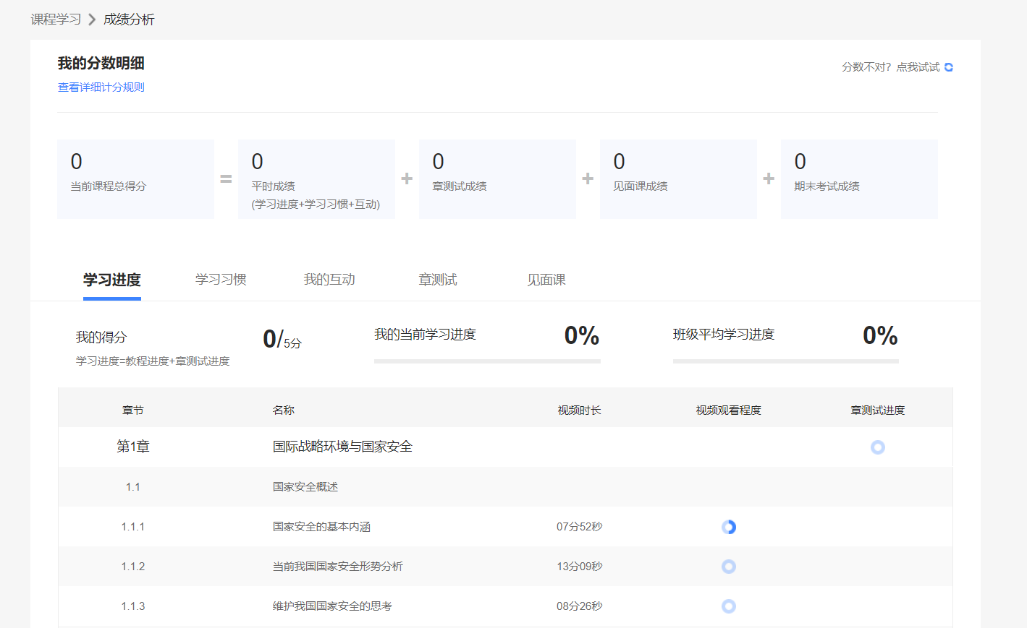
成 绩
② 我的成绩
APP端
PC端
期末考试时间为6月6-7日，总成绩在6月9日前自动发布。
学生在成绩发布后，需要先完成调查问卷后方可查看总成绩。
总成绩大于60分为合格。

Slide 18
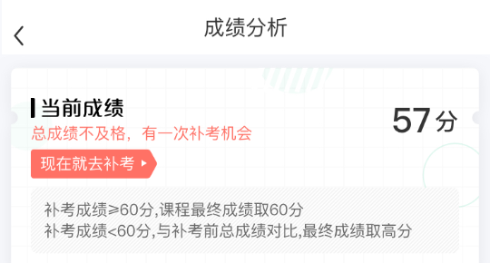
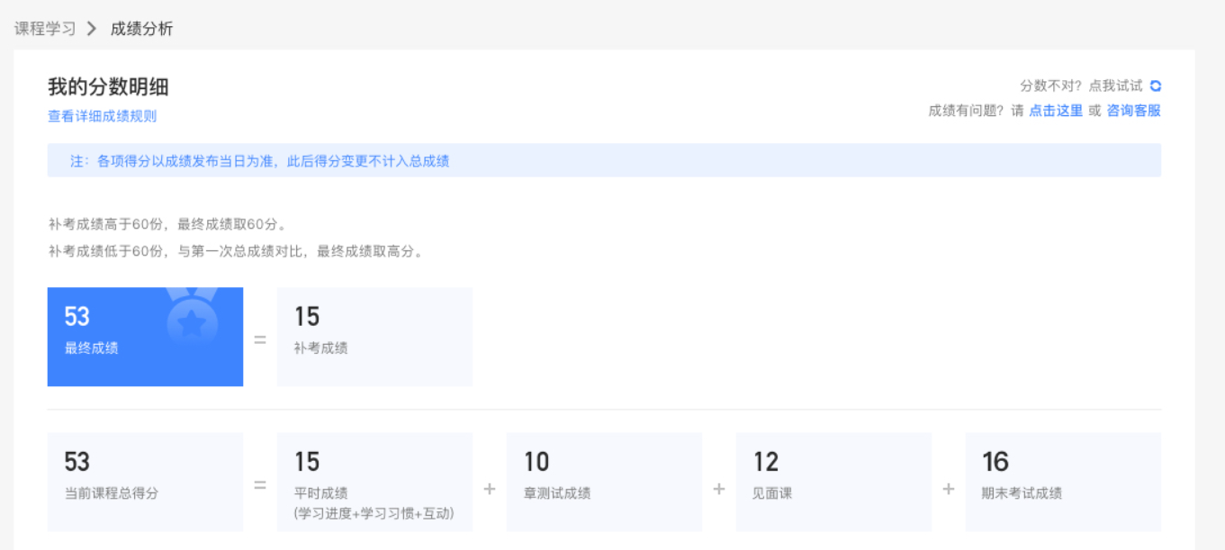
成 绩
③ 补考
APP端
PC端
总成绩发布后，若总成绩小于60分，系统会自动发布补考试卷，补考时间为6月10-11日，超过时间没有补考的学生，补考成绩记为0分
补考成绩大于等于60分时，平台最终成绩取60分；补考成绩小于60分时，取2次成绩的最高分
补考只看补考试卷的成绩，不再综合学习进度、章测试、见面课部分的占比成绩

Slide 19
再次提醒
1.在线学习时间：
3月6日0:00 —— 6月5日23:59
2.期末考试时间：
6月6日0:00 —— 6月7日23:59
3.成绩确认期：
6月8日0:00 ——6月9日23:59
4.补考时间：
6月10日0:00 ——6月11日23:59

Slide 20
03
注意事项
成绩测算、学习要求

Slide 21
注意事项
一、成绩测算
1.期末总成绩不合格者，需大四重修军事理论课。
2.期末总成绩测算：平时成绩+章节测试+见面课成绩＋期末考试
3.登录平台后，点击“我的成绩”可自行查看测算规则。
4.总成绩在考试截止日期后的48小时自动发布，总成绩60分合格。若总成绩小于60分，系统会自动发布补考试卷，超过时间没有补考的学生，补考成绩记为0分。

Slide 22
注意事项
二、学习要求
1.进行视频学习不允许拖拽进度条或者按快进键，否则将不记录学习进度。当前视频观看完毕后，请手动切换至下一个小节进行播放，已完成的小节前方会出现打勾 的标志，此时可以获得该节视频的学习进度。
2.章测试在未查看答案的前提下有3次申请重做的机会，成绩以最后一次为准。超过课程学习时间，章测试将无法提交，请注意章测试的截止时间.
3.见面课由学生自行在网上收看直播或回放，只要观看完直播或回放，且进度超过80%，系统自动记录签到信息。
4.需看完所有课程方可参加期末考试。期末考试开始，试卷点开，必须要进行答题。如果点开试卷不答题，答题时间结束将自动提交。

Slide 23
注意事项
三、学习数据异常处理
四、在线客服
智慧树平台会检测学生的学习行为，若发现学生视频观看或见面课观看数据异常，如：软件刷课、他人代看等将清除所有学习进度，若发现学生章测试或考试数据异常，则直接通报学校武装部，由武装部会同教务处决定是否视作作弊行为进行处理。
在学习过程中遇到任何问题，学生可将鼠标移至智慧树网页右侧【客服】，机器人-乔布斯可解决一些简单问题的自动回复，如需要人工客服，请输入“转人工”三个字即可。
学生也可以访问【服务中心】查询常见问题解答。

Slide 24

请同学们开启学习之旅

